Slide 1
Домашние животные

Slide 2
Кот Филимон
Жили-были Два кота - Восемь лапок, Два хвоста. Подрались между собой Серые коты. Поднялись у них трубой Серые хвосты. Бились днем и ночью Прочь летели клочья. И остались от котов Только кончики хвостов. Видите ли, братцы, Как опасно драться?

Slide 3
Собака
Проживает во дворе,
В личном доме-конуре, И на всех, кого не знает,
То рычит она, то лает.

Slide 4
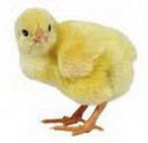
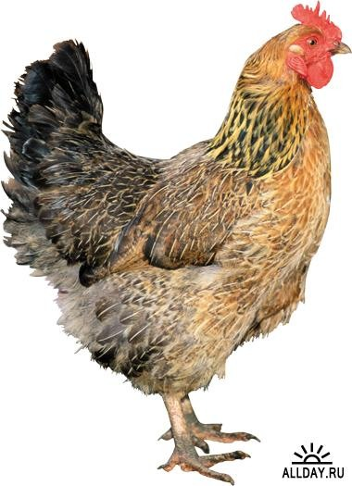
Курица и цыплёнок
Курица-красавица
У меня жила.
Ах, какая умная
Курица была!
Ко-ко-ко, там камни, кочки,
Стойте, жёлтые комочки!
Разбежались все куда-то,
Непослушные …..

Slide 5
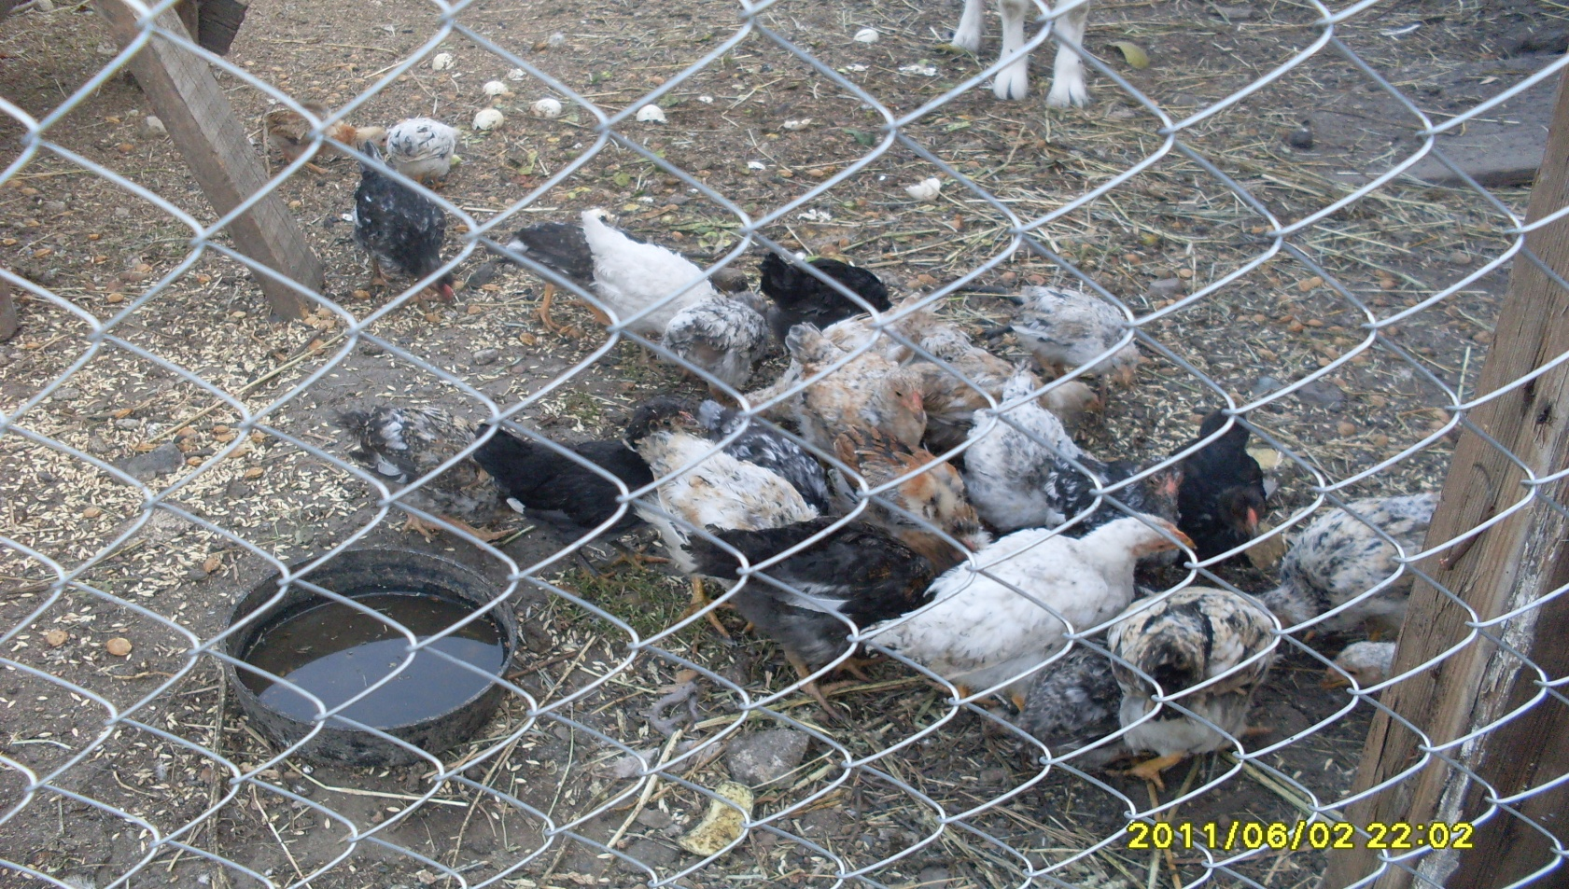
Цыплята

Slide 6
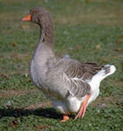
Гусь
Не шипи,
сердитый гусь – Я и так
тебя боюсь, Ну, перестань
сердиться – Нам лучше
подружиться.

Slide 7
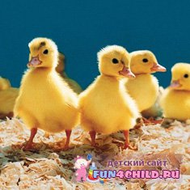
Утята
Раз, два – шли утята.
Три, четыре – шли домой.
Вслед за ними плелся пятый,
Впереди бежал шестой,
А седьмой от всех отстал,
Испугался, запищал:
-Где вы, где вы?
-Не пищи.
Мы тут, рядом – поищи.

Slide 8
Лошадь
"Ты куда спешишь,
лошадка?" - "У меня с утра
зарядка! Тороплюсь я
в чисто поле, Чтобы там
побегать вволю!"

Slide 9
Корова и телёнок
Коровушка, коровушка, Рогатая головушка! Малых деток не бодай, Молока им лучше дай! * * * В речку глянула корова, А на дне лежит подкова. "Му, - подумала корова,- Подходящая подкова. С ней была бы я быстрей Всех знакомых лошадей!"

Slide 10
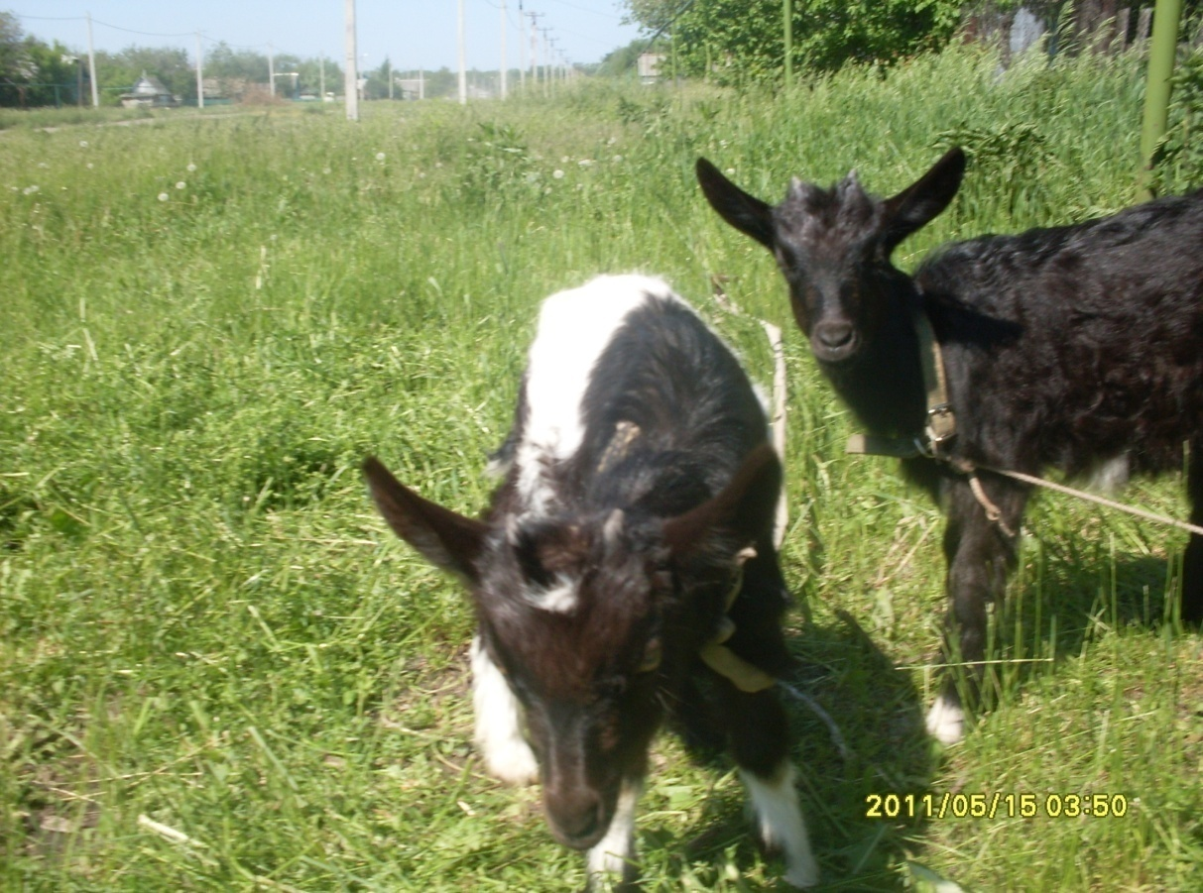
Козочки
Ох ты, козочка-коза! Всё гуляешь, дереза! Всё ты травушку жуешь! Всё покоя не даёшь Ты мурашкам да жучкам ножкой топчешь тут и там!

Slide 11
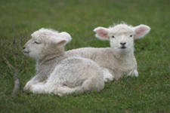
Барашек
Если его Кто обидеть решит, Быстро себя Он тогда защитит! Сам же он смирный, Сам не бодливый, Тихий и скромный, И молчаливый. Шерсть на одежду Даёт он всем нам, Добрый, нежадный Кудрявый баран.

Slide 12
Хрюшка
У маленькой розовой свинки Атласная нежная спинка, Породистый пятачок, Задиристый хвостик-крючок И звонкие чудо - копытца. Ну, как мне в неё не влюбиться? – Ведь солнышко светит сквозь уши У ласковой розовой хрюши!

